Slide 1

Интерактивные формы занятий для молодежи
Опыт работы отдела абонемента Ярославской областной универсальной научной библиотеки имени Н.А. Некрасова
Заведующий отделом абонемента ЯОУНБ имени Н.А. Некрасова
Савинова Елена Александровна

Slide 2
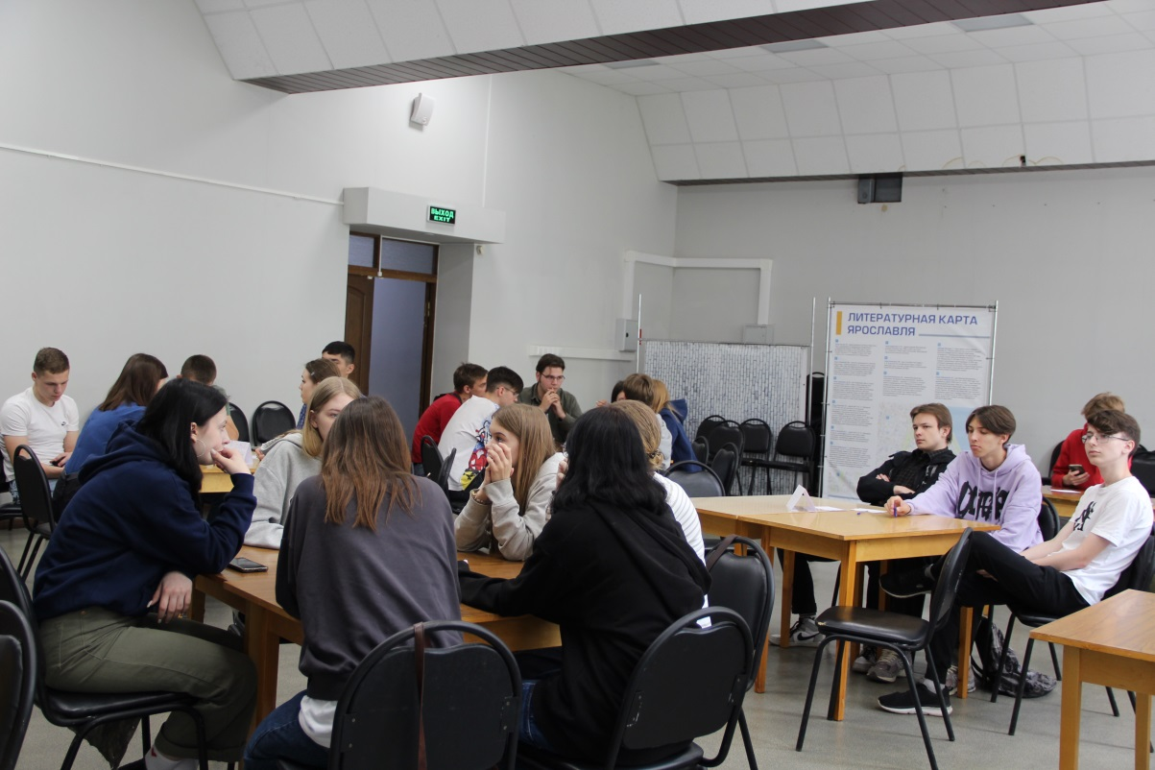
Основные формы занятий отдела абонемента:
Современный книжный дресс-код
Литературные квизы
ЧБД – Что было дальше

Slide 3
Современный книжный дресс-код
Цель - продвижение чтения современной качественной литературы среди молодежи
Задачи:
познакомить молодежь с современными писателями, имена которых входят в «книжный минимум» образованного культурного человека
привлечь внимание читателей (жителей города) к деятельности библиотеки
расширить сотрудничество с партнерскими организациями
Формат – беседа с элементами игры
Комплексный подход - Подача нового материала + Проверка усвоения и обсуждение материала + интеррактивная часть

Slide 4
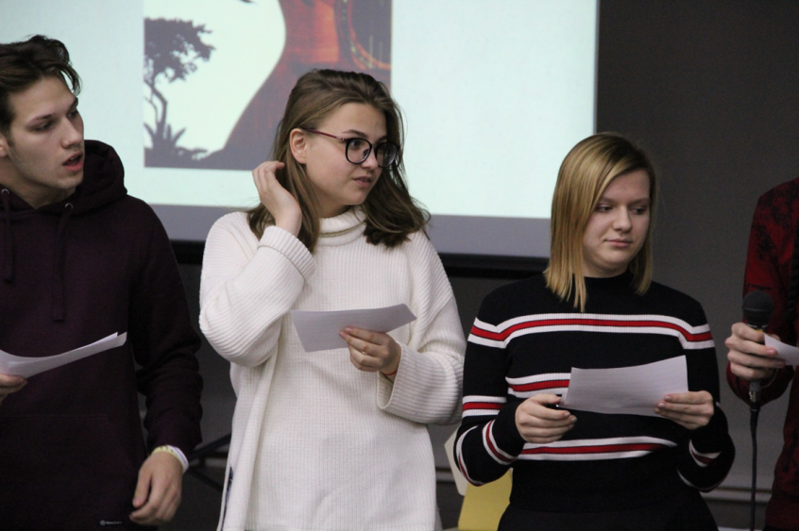
Особенности
воспитывает умение слушать и слышать (вопросы ведущего, вопросы и ответы участников)
развивает активное мышление (стимулирует рассуждать, сравнивать, обобщать, доказывать)
дает возможность каждому участнику быть вовлеченным в процесс познания и находиться в активной позиции

Slide 5
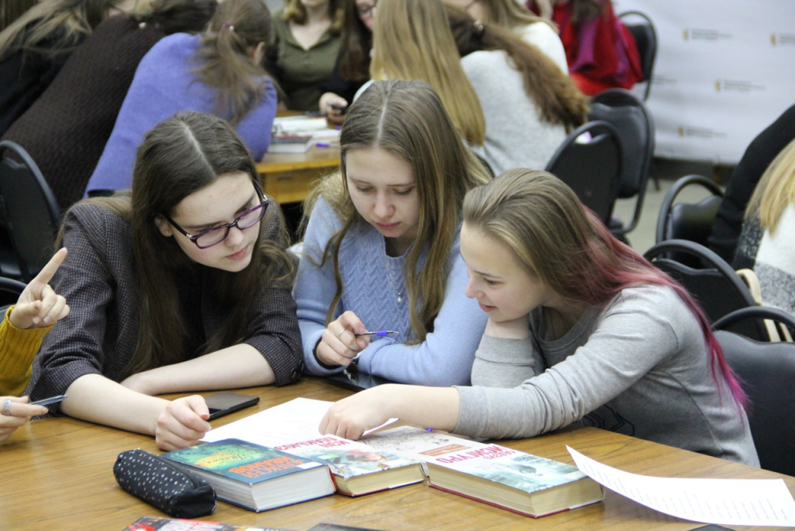
Интерактивная форма
Лекция+игра (Чередование лекции и беседы,
Разнообразие конкурсов, Эмоциональная и физическая разрядка, Увлекательность, азартность)

Slide 6




Визуальная поддержка
Фото
Буктрейлер
Экранизация
«Живая» книга

Slide 7
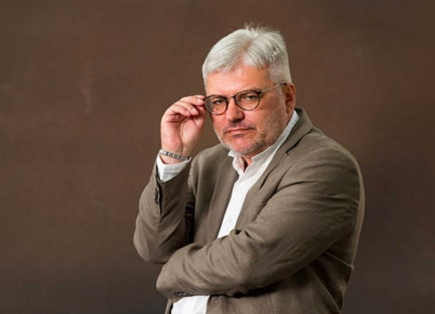
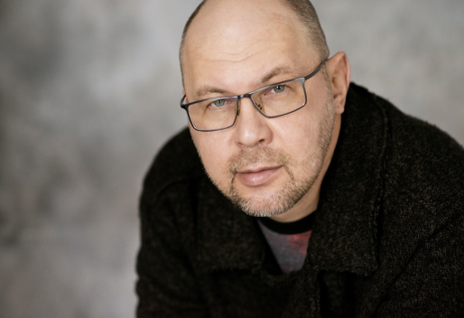
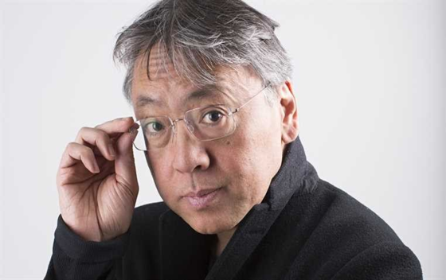
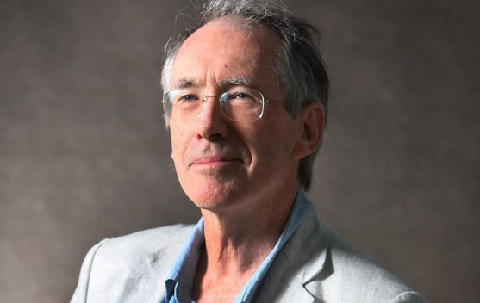
Критерии выбора писателей
Авторитетность и влиятельность на литературной арене
Популярность среди критиков и читателей
Автор - «живой классик»

Slide 8
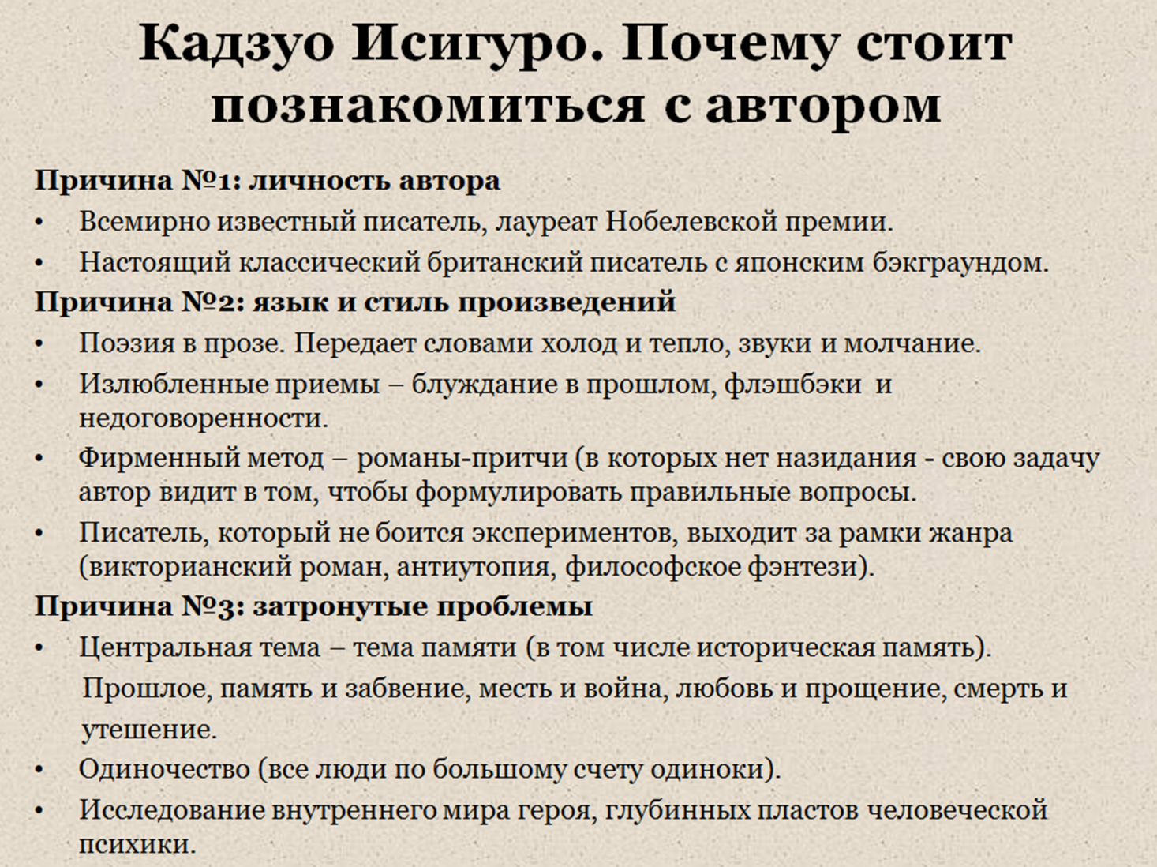
Лекционная часть

Slide 9
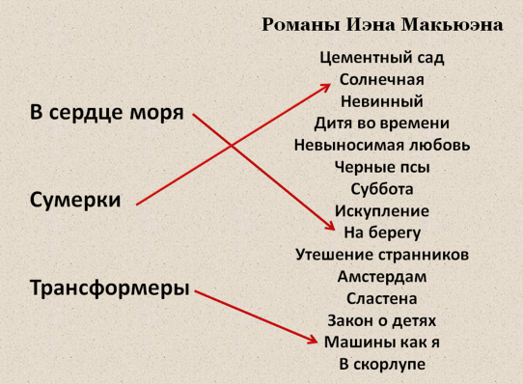
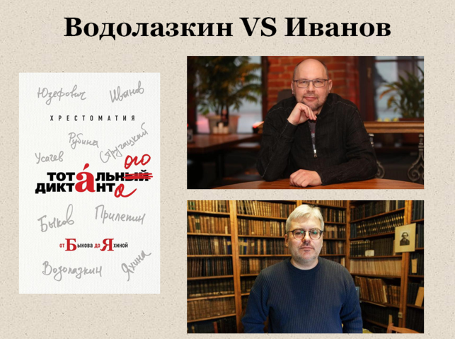
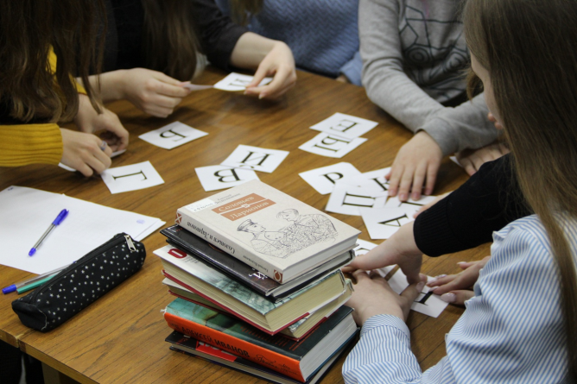
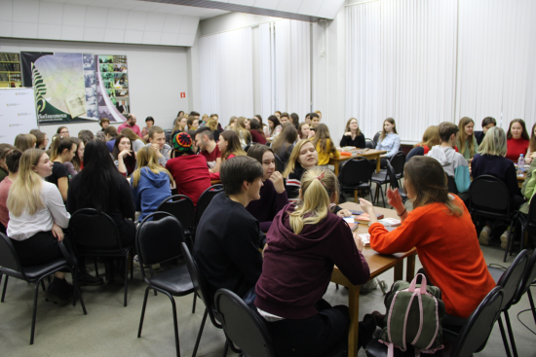
Игровая часть
Собственный список
Пропуск
Тотальный диктант
Буквы
Перевертыши
Викторина

Slide 10
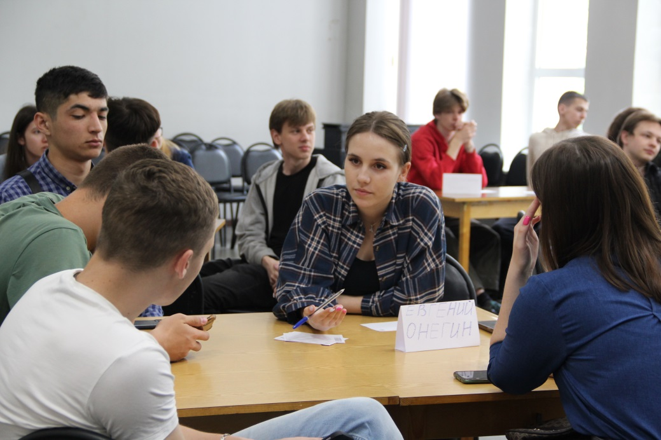
Литературные квизы
Квиз (англ. quiz – «викторина», «тест»)
– это интеллектуальная игра, в которой участники за ограниченный промежуток времени отвечают на вопросы из разных областей знаний.

Slide 11
Этапы подготовки
(определение целевой аудитории)
определение темы квиза
составление вопросов, написание сценария
создание презентации
подготовка бланков для ответов, подарков победителям
проведение репетиции
(размещение информации о квизе)
подготовка помещения к игре, проверка оборудования

Slide 12
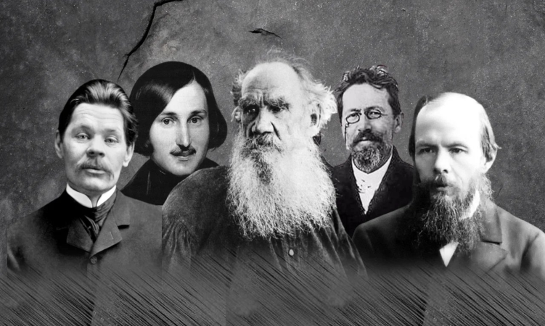

Наши варианты
«Игра в классику»
Кино-книга
Пушкин
Русская литература
Современная литература
Янг эдалт
Повседневная жизнь автора
Все тайное становится явным

Slide 13
Проведение
Ведущий приветствует участников, объясняет правила игры
Участникам выдаются бланки для заполнения ответов
Вопросы транслируются на экране, ведущий также их зачитывает
Игра длится 45-60 минут
Игра проводиться в несколько раундов (не менее 5), не менее 5 вопросов в каждом
Каждый раунд посвящен определенной теме
На обдумывание ответа дается 1 минута
Поиск ответа осуществляется путем устного совещания внутри команды
Озвучивание правильных ответов проходит после каждого раунда
Интересные ответы ведущий комментирует, дает дополнительную информацию
Подсчет очков проходит после каждого раунда / после третьего и последнего раундов
Ведущий подводит итоги, награждает победителей

Slide 14
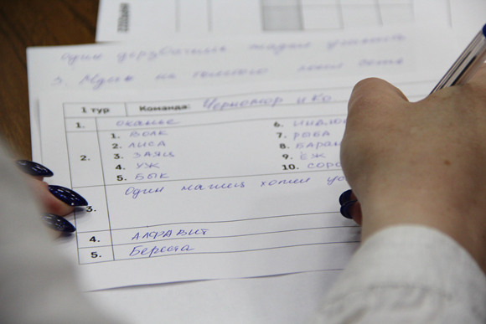
Рекомендации
Слишком простые или сложные вопросы не смогут привлечь внимание игроков
Сложность вопросов может быть одинаковой по ходу игры, или меняться
Вопросы могут быть:
на имеющиеся знания по конкретной теме
на эрудицию (по другим областям знаний)
на логику, сообразительность
Вопрос лучше ставить так, что даже при отсутствии обширных знаний на конкретную тему, участники смогли прийти к ответу, подключая логику, умение мыслить, рассуждать

Slide 15
Варианты вопросов
Интересные факты о писателе, произведении, литературном герое
Определить авторство отрывка/цитаты
Восполнить пропущенное слово
Ребусы, перевертыши
Вопросы-изображения, аудио/видео вопросы
Вопросы с вариантами ответов
Вопросы с открытым ответом
Чередование форматов раундов поможет разнообразить игру

Slide 16
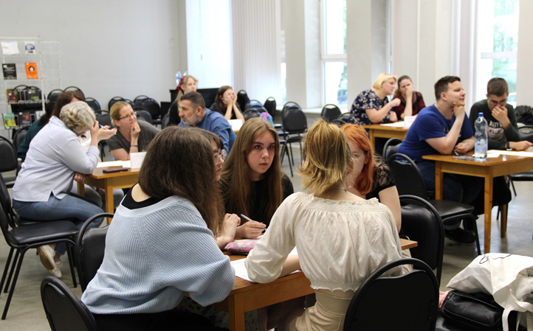
Преимущества
Не требуют от участников специальной подготовки
Квизы подходят для молодежи
Квизы собирают большую аудиторию
Поддерживают репутацию библиотеки как современного центра культуры
Могут быть устными и письменными, проводиться онлайн и офлайн
Для создания и организации квиза достаточно одного-двух человек

Slide 17
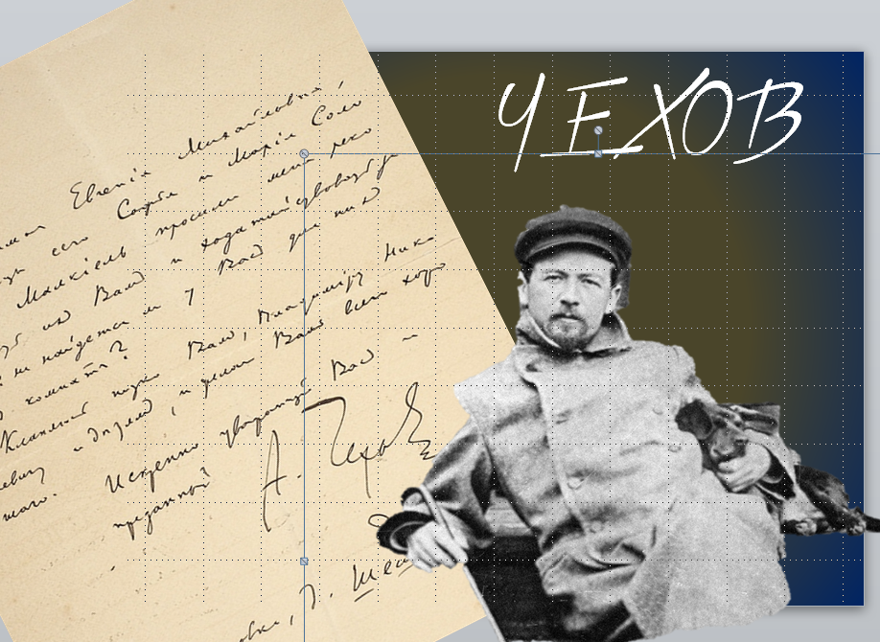
«Что было дальше»
Занятие, направленное на знакомство с произведениями классиков, не входящих в школьную программу.

Slide 18
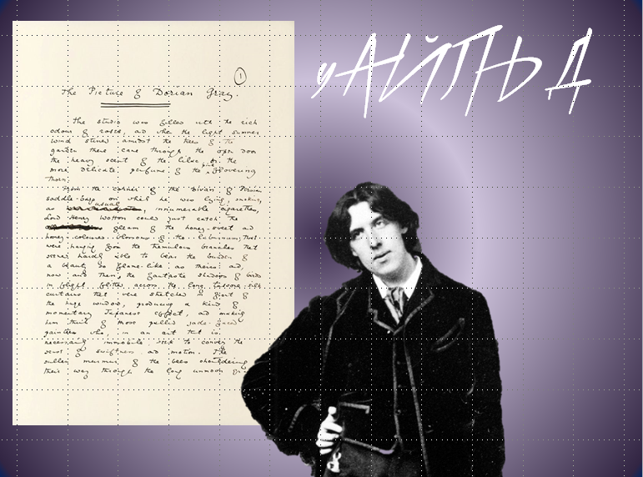
Правила игры
Зачитывается краткое содержание произведения определенного автора, всего их будет шесть (6), задача - угадать, предположить, чем заканчивается произведение.
На коллективное обсуждение каждого произведения дается полторы (1.5) минуты. За каждый ответ можно получить от 0 до 4 баллов, где 0 – неправильно, 1 – неправильно, но интересная версия, 2 – частично верный ответ, совпадает 1 критерий, а 3 – верный ответ!

Slide 19

Спасибо за внимание!

